Slide 1
আজকের ক্লাসে সবাইকে স্বাগতম

Slide 2
পরিচিতি
মীর্জা মোঃ মাহফুজুল ইসলাম
সিনিয়র সহকারি শিক্ষক (গণিত )
উত্তর সারটিয়া ইসলামিয়া দাখিল মাদ্রাসা
শিয়ালকোল,সিরাজগঞ্জ সদর, সিরাজগঞ্জ
mmislam686@gmail.com
Mobile: 01719-931546
শ্রেণি: সপ্তম
বিষয়: বিজ্ঞান
অধ্যায়: দ্বিতীয়
সময়: ৫০ মিনিট
তারিখ: ০২/০৯/২০২০

Slide 3
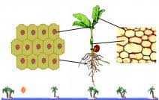
নিচের চিত্রে আমরা কী দেখতে পাচ্ছি?
তোমাদের উত্তর সঠিক হয়েছে, সবাইকে ধন্যবাদ ।
উদ্ভিদ কোষ ও টিস্যু

Slide 4
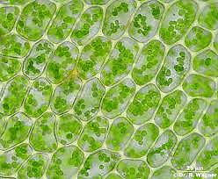
তাহলে এসো আজ আমরা…
‘উদ্ভিদ টিস্যু’
…নিয়ে আলোচনা করি

Slide 5
শিখনফল
এই পাঠ শেষে শিক্ষার্থীরা…
উদ্ভিদ টিস্যু কী তা বলতে পারবে;
ভাজন ক্ষমতার অনুসারে টিস্যুর প্রকারভেদ করতে পারবে;
টিস্যুর কাজ বর্ণনা করতে পারবে।

Slide 6
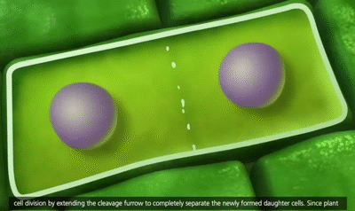
উদ্ভিদ টিস্যু:
যখন উৎপত্তির দিক থেকে এক হয়ে কতগুলো কোষ আয়তনে ও আকৃতিতে অভিন্ন বা ভিন্ন হওয়া সত্ত্বেও যদি দলগত ভাবে অবস্থান করে একই ধরনের কাজ করে তখন সেই দলবদ্ধ কোষ গুলোকে টিস্যু বা উদ্ভিদ টিস্যু বলে।

Slide 7
একক কাজ:
উদ্ভিদ টিস্যু কী তা লিখ।

Slide 8
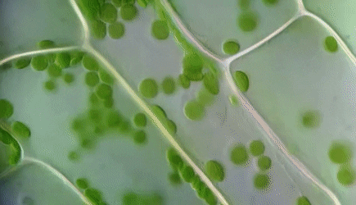
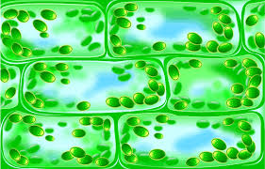
টিস্যুর প্রকারভেদ:
উদ্ভিদ টিস্যু
ভাজক টিস্যু
স্থায়ী টিস্যু

Slide 9
ভাজক টিস্যু:
উদ্ভিদের দেহে যেসব টিস্যুর কোষের বিভাজন ক্ষমতা রয়েছে সেগুলোকে ভাজক টিস্যু বলে ভাজক টিস্যু উদ্ভিদের বর্ধনশীল অঙ্গে অবস্থান করে।

Slide 10
স্থায়ী টিস্যু:
ভাজক টিস্যু থেকে উৎপন্ন বিভাজন ক্ষমতাহীন নির্দিষ্ট আকৃতিযুক্ত পরিণত টিস্যুকে স্থায়ী টিস্যু বলে। উদ্ভিদের সর্বত্র স্থায়ী টিস্যু দেখা যায়।

Slide 11
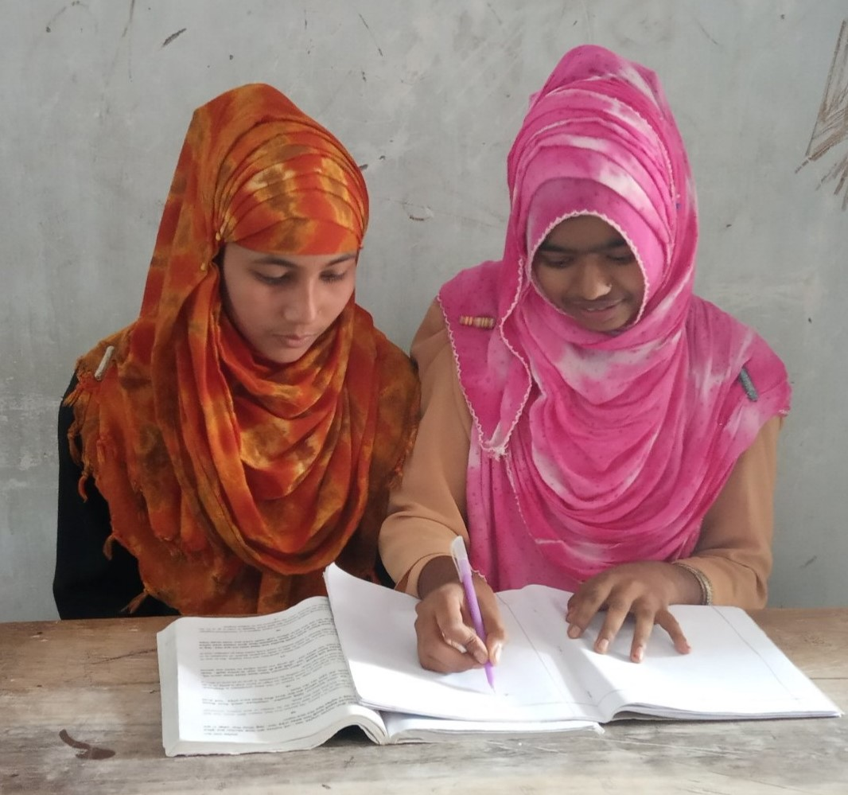
জোড়ায় কাজ:
ভাজন ক্ষমতার অনুসারে টিস্যুর প্রকারভেদ গুলো লিখ।

Slide 12
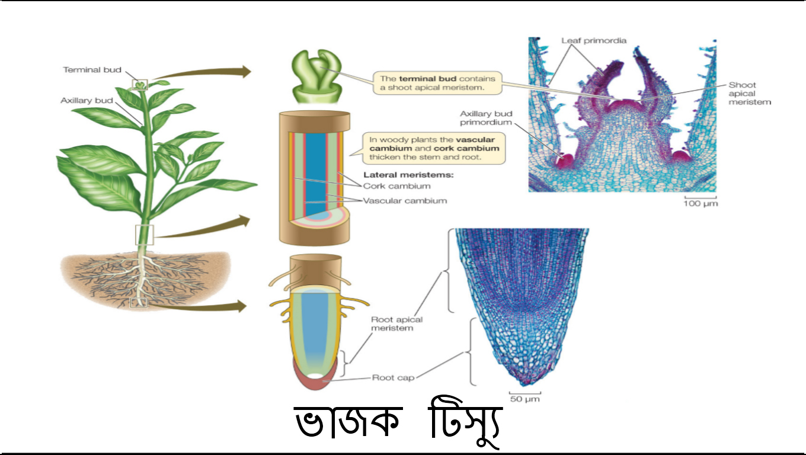
ভাজক টিস্যুর কাজ:
ক্রমাগত বিভাজনের ফলে ভাজক টিস্যু নতুন নতুন কোষ সৃষ্টি করে।

Slide 13
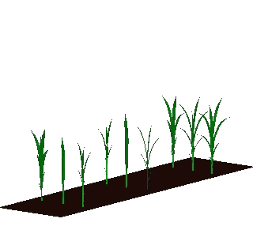
ভাজক টিস্যুর কাজ:
উদ্ভিদের দৈর্ঘ্য ও প্রস্থের বৃদ্ধি ঘটায়।

Slide 14
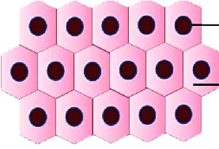
ভাজক টিস্যুর কাজ:
ভাজক টিস্যু টিস্যুর উৎপত্তি ঘটায়।

Slide 15
স্থায়ী টিস্যুর কাজ:
খাদ্য প্রস্তুত ও পরিবহন করা।

Slide 16
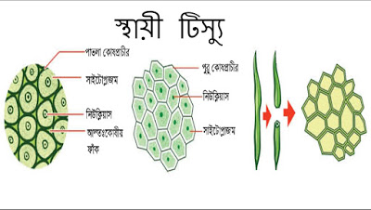
স্থায়ী টিস্যুর কাজ:
দেহ গঠন ও গাছকে দৃঢ়তা প্রদান করা।

Slide 17
দলগত কাজ:
টিস্যুর কাজ বর্ণনা করে লেখ।

Slide 18
মূল্যায়ন:
টিস্যু কত প্রকার?
(ক) দুই
(খ) তিন
(গ) পাচঁ
(ঘ) সাত
স্থায়ী টিস্যুর অবস্থান কোথায়?
(ক) বর্ধনশীল অংশে
(খ) শুধু মূলে
(গ) শুধু কান্ডে
(ঘ) উদ্ভিদের সর্বত্র
ভাজক টিস্যুর কাজ-
i. নতুন কোষ সৃষ্টি করা
ii. উদ্ভিদের দৈর্ঘ্য ও প্রস্থের বৃদ্ধি ঘটানো।
iii. স্থায়ী টিস্যুর উৎপত্তি ঘটানো ,
নিচের কোনটি সঠিক?
(ক). i
(খ). i ও ii
(গ). i ও iii
(ঘ). i, ii ও iii

Slide 19
বাড়ির কাজ:
উদ্ভিদ টিস্যুর বৈশিষ্ট্য লিখে নিয়ে আসবে।

Slide 20
সবাইকে ধন্যবাদ

